Slide 1

Тема урока
Города Прибалтики

Slide 2
Цель урока:
Узнать об архитектурных особенностях городов Прибалтики

Slide 3
таллин

Slide 4
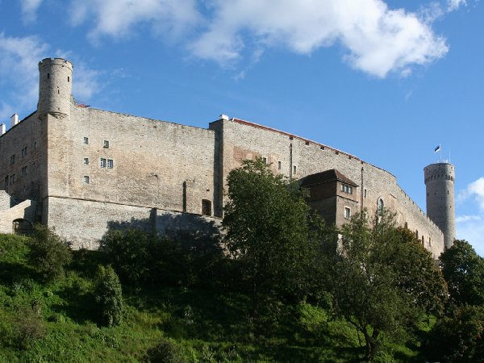
Замок Тоомпеа

Slide 5
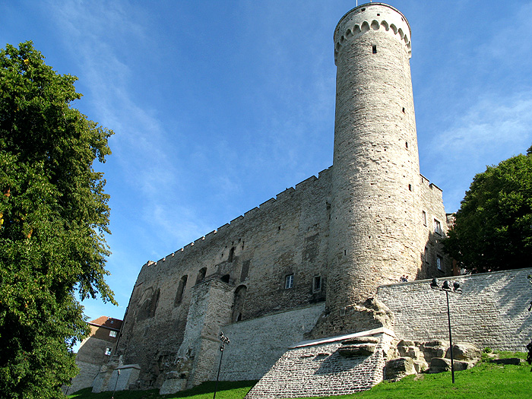

Slide 6
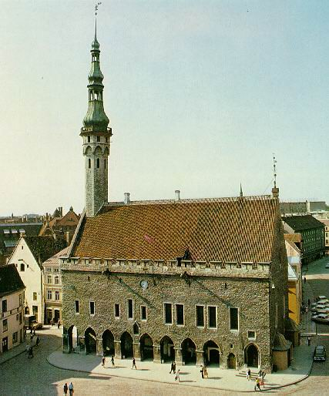
Ратуша в Таллине

Slide 7
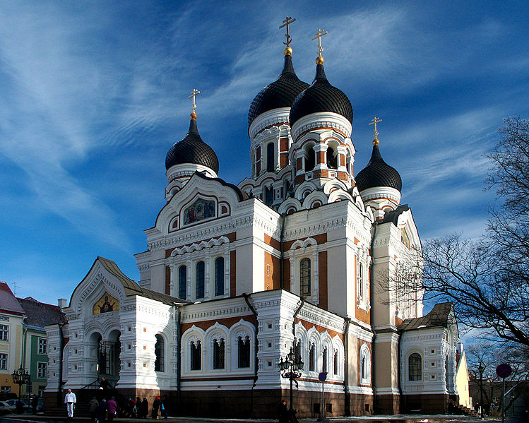
Собор Александра Невского

Slide 8
рига

Slide 9
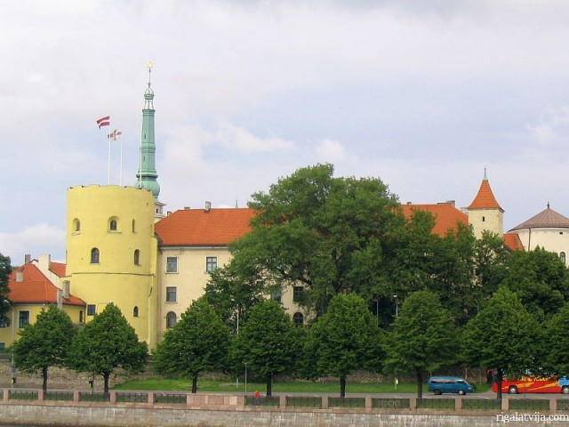

Slide 10
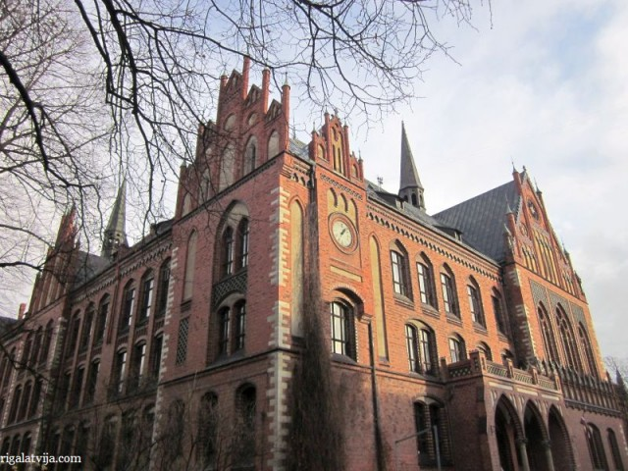
Академия художеств

Slide 11
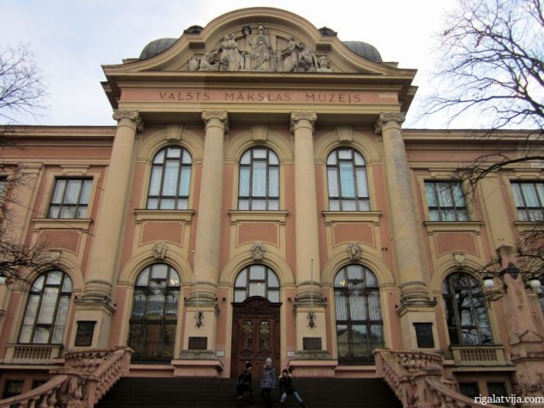
Государственный художественный музей

Slide 12
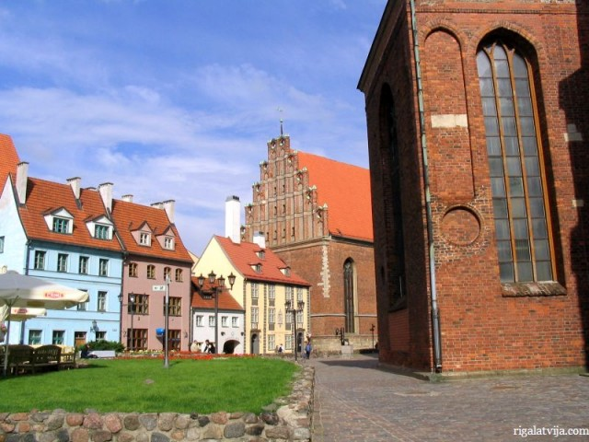
Рига

Slide 13
вильнюс

Slide 14
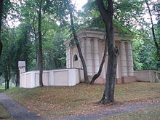
Репнинская часовня

Slide 15
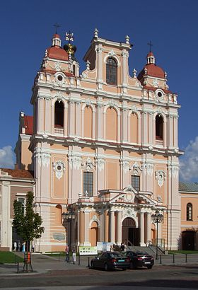
Костёл

Slide 16
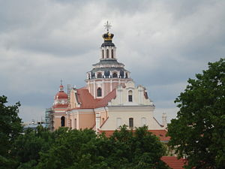
Купол костёла

Slide 17
ВЫВОД
В прибалтийских городах в основном сохранилась средневековая архитектура, но каждый город по-своему загадочен и интересен

Slide 18
Спасибо за
Внимание!

